Slide 1
JAVA 期末設計 專案報告
00657029-資工4A-黃柄盛

Slide 2
程式名稱 | SIC ASSAMBLE
組別 | 第21組
撰寫日期 | 2021/06/17
開發/撰寫人員 | 黃柄盛

Slide 3
簡介與特色
透過SIC-ASSAMBLE 推導出目地碼
GUI設計，增進使用者體驗(不用使用CMD 等)

Slide 4
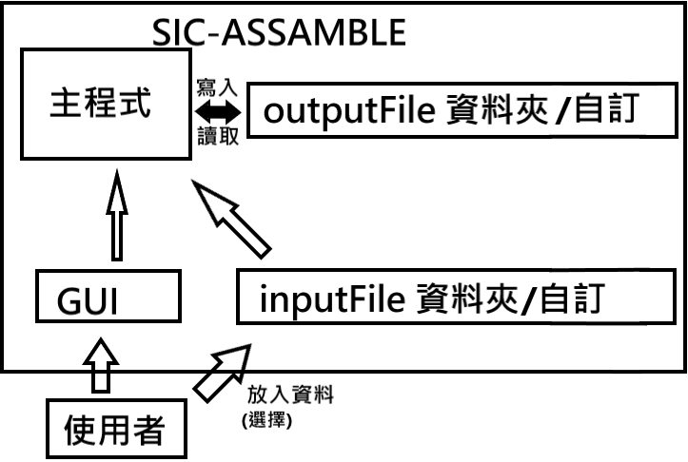
架構

Slide 5
系統需求達成情況
編譯計算結果位置沒錯-達成
GUI 設計，簡單易用-達成

Slide 6
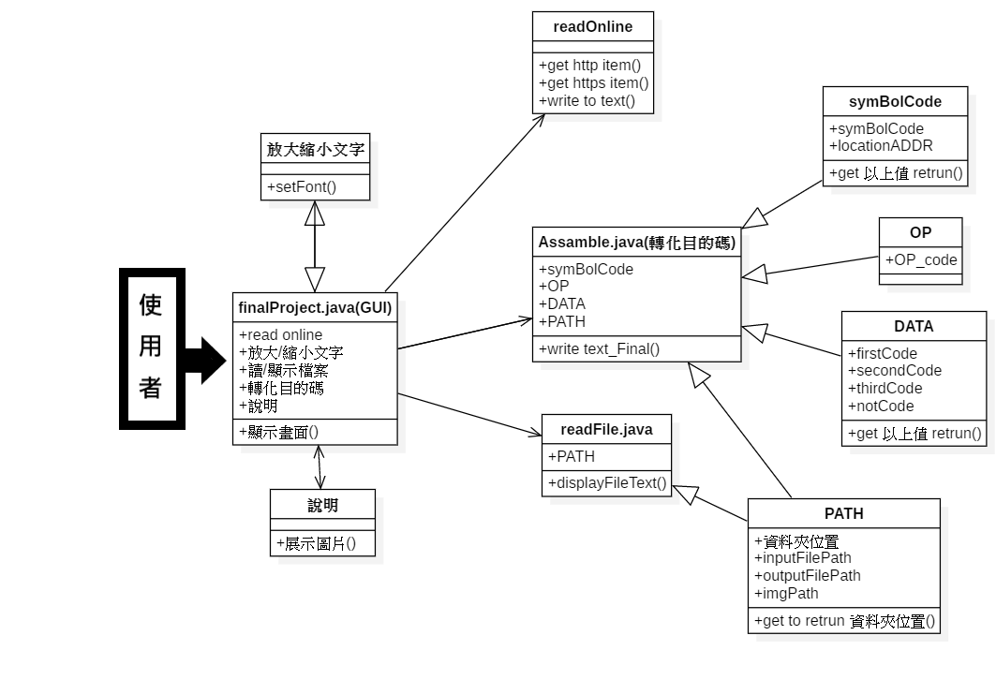
系統設計

Slide 7
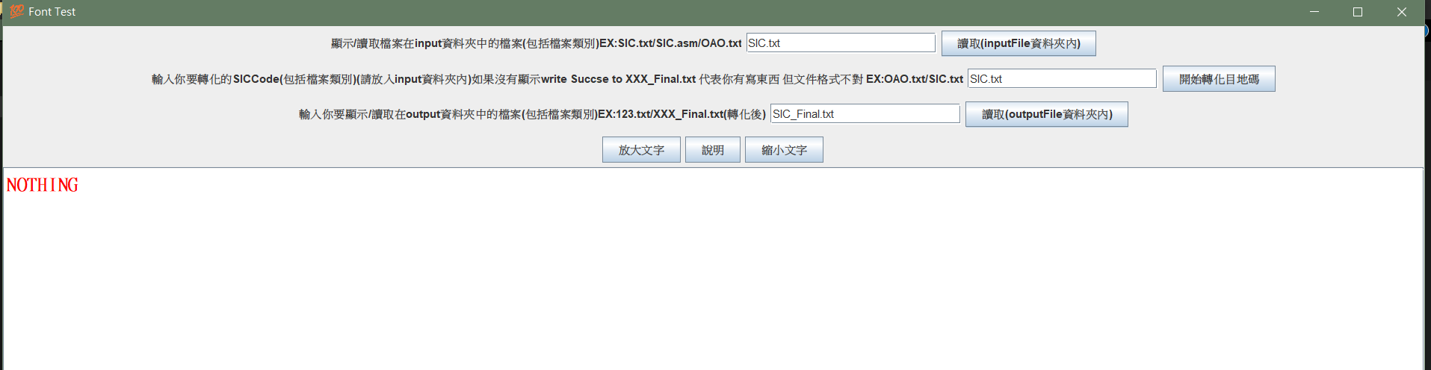
使用者介面

Slide 8
CODE(JAVA)說明
Code 資料夾->放置.JAVA們
Img 資料夾->放置要圖片
inputFile資料夾->放置要轉化的資料
outputFile資料夾 ->放置要轉化成功後的資料

Slide 9
CODE(JAVA)說明
/code中
Assamble.java->最重要的功能->轉換出目的碼
Data.java-> Assambler紀錄TXT中一行指令碼的基本構照
finalProject.java->GUI
OP.java-> Assambler的指令碼參數(HEX數字型態表示)
Path.java->得到.java們所在的???/code(Code 資料夾)位置經過計算後得到Img 資料夾/ inputFile資料夾/ outputFile資料夾 的位置
readFile.java->讀取指定位置的指定名稱檔案後輸出在JTextPane上
SplashWindow3.java->模擬彈窗功能(以分頁形式)
symBol.java->登記非指令碼的名字的位置EX:FIRST 1000 CLOOP 1003 ENDFIL 1015 EOF 102A
readOnline.java 讀網路檔

Slide 10
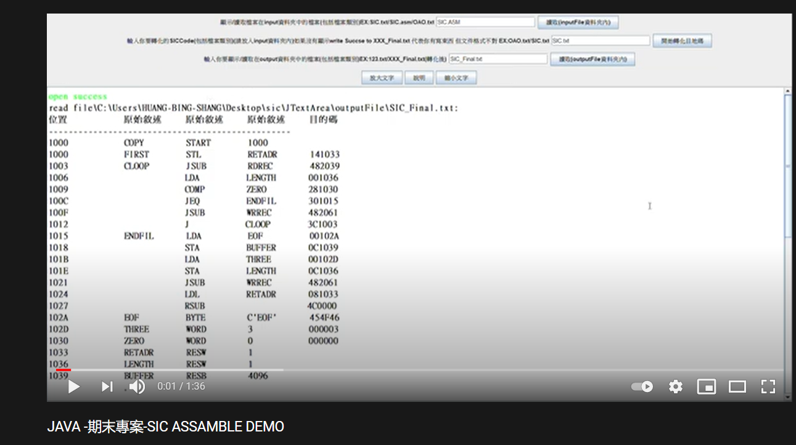
Demo 影片
影片網址: https://youtu.be/8tu0nSr-Gl8 (無法自由選檔/命名)
影片網址:https://youtu.be/14RelKzy59s (可以自由選檔/命名)

Slide 11
遭遇問題與解決方法
使用JTextArea 無法改變字體顏色 改成使用 JTextPane
程式碼凌亂導致修改困難/使用變數出錯 分成更多.JAVA

Slide 12
作品展示
https://github.com/a130653145/JAVA (沒辦法自由選檔/命名)
更進一步 https://github.com/a130653145/java-sic (可以自由選檔/命名)

Slide 13
分工
黃柄盛 100%

Slide 14
THE END

